Slide 1

PHÒNG GIÁO DỤC VÀ ĐÀO TẠO QUẬN LONG BIÊN
Trường Tiểu học Phúc Lợi
KỂ CHUYỆN 5
Chiếc đồng hồ
Năm học 2022 - 2023

Slide 2

1
Hiểu nội dung truyện “Chiếc đồng hồ”.
YÊU CẦU
2
HS kể lại từng tranh và toàn bộ câu chuyện, kết hợp với giọng kể, cử chỉ, điệu bộ phù hợp.
3
HS có kĩ năng lắng nghe và nhận xét phần kể của bạn.

Slide 3
KHÁM PHÁ

Slide 4
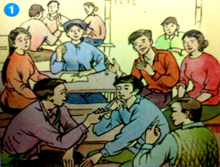
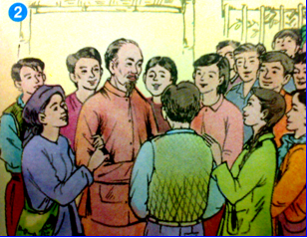
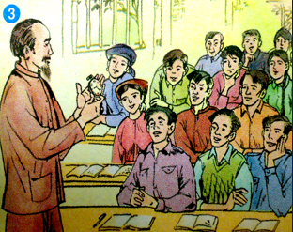
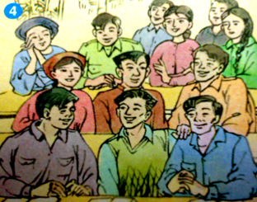

Slide 7
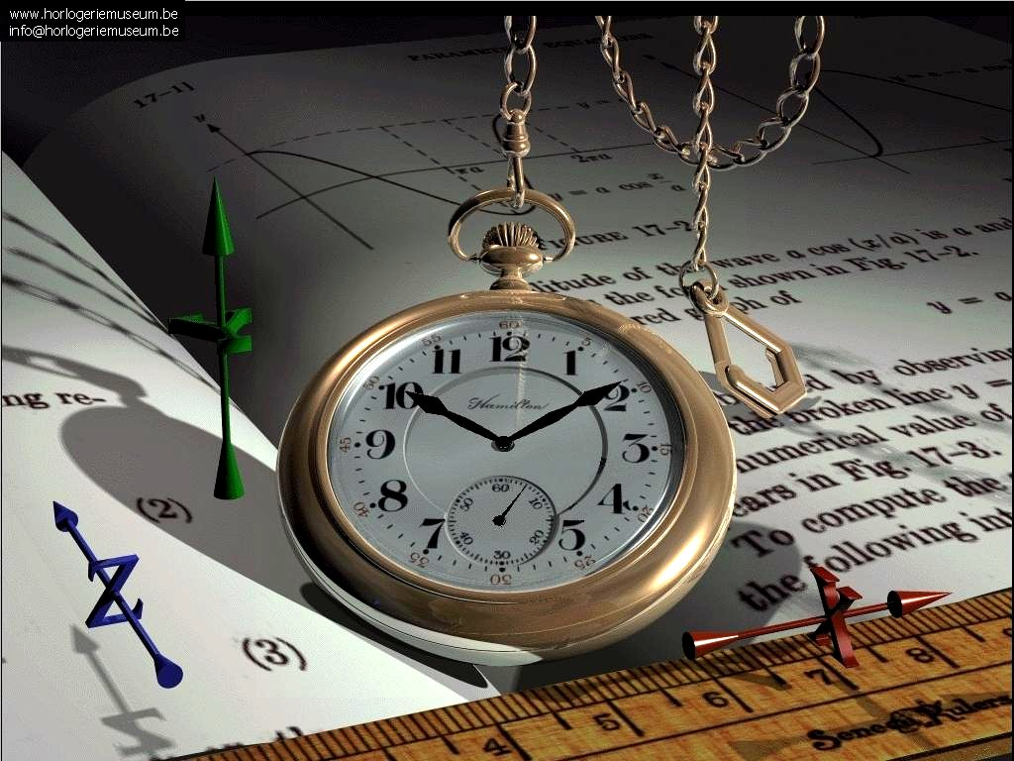
Đồng hồ quả quýt:
Đồng hồ bỏ túi nhỏ hình tròn, to hơn đồng hồ bình thường.

Slide 10
Kể chuyện
CHIẾC ĐỒNG HỒ
1. Dựa theo lời kể của cô giáo (thầy giáo) và các tranh vẽ dưới đây, hãy kể lại từng đoạn câu chuyện.

Slide 11
Được tin Trung ương rút bớt một số người đi học lớp tiếp quản Thủ đô, các cán bộ đang dự hội nghị bàn tán sôi nổi. Ai nấy đều háo hức muốn đi.

Slide 12
Giữa lúc đó Bác Hồ đến thăm hội nghị. Các đại biểu ùa ra đón Bác.

Slide 13
Bác mượn câu chuyện chiếc đồng hồ quả quýt để đả thông tư tưởng một cách hóm hỉnh.

Slide 14
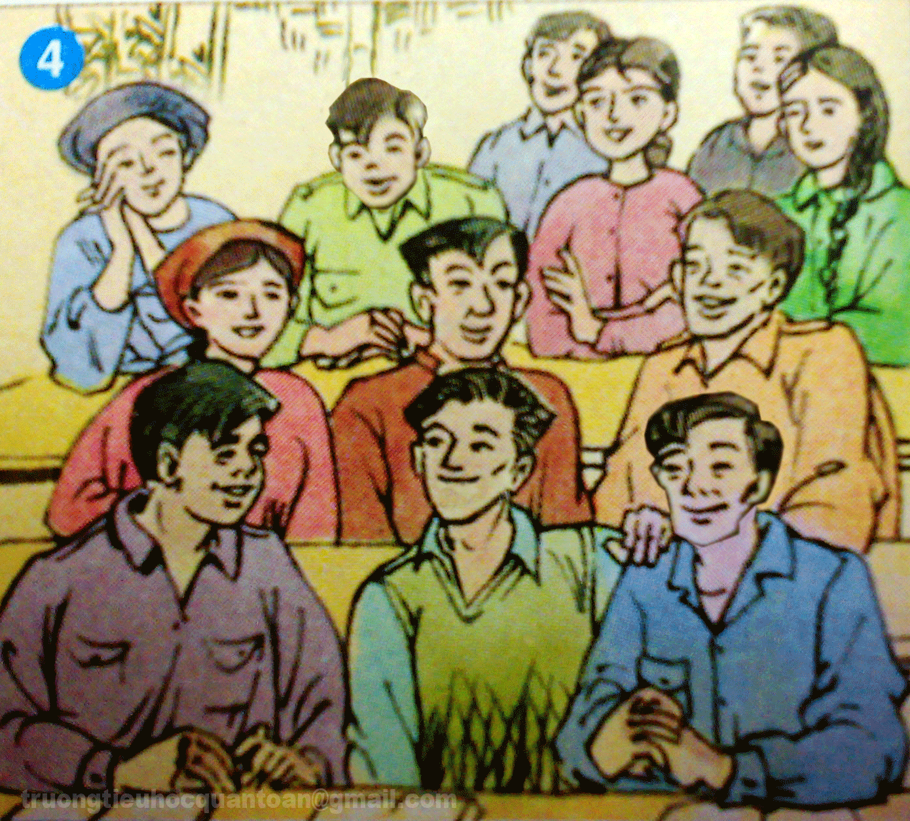
Câu chuyện về chiếc đồng hồ của Bác khiến cho nấy đều thấm thía

Slide 15
THỰC HÀNH

Slide 16
2. Kể lại toàn bộ câu chuyện
Hãy nhận xét về nội dung, cách kể, cử chỉ, giọng điệu trong câu chuyện bạn kể.

Slide 18
2. Kể lại toàn bộ câu chuyện
3. Câu chuyện khuyên ta điều gì?

Slide 19



3. Câu chuyện khuyên ta điều gì?
STT | Nội dung | Sai | Đúng
1
2
3
Khuyên ta nên làm việc vì bản thân mình mà không cần quan tâm đến người khác.
Khuyên ta không nên bận tâm vì chẳng có việc gì quan trọng cả.
Khuyên ta không nên suy bì vì công việc nào cũng quan trọng cả.

Slide 20
Cách nói chuyện của Bác Hồ với cán bộ như thế nào?
STT | Nội dung | Sai | Đúng
1
2
3
Rất nghiêm nghị
Nhỏ nhẹ, ôn tồn, dễ hiểu và dí dỏm.
Trang trọng và uy nghiêm.

Slide 21
VẬN DỤNG

Slide 22
DẶN DÒ
+ Về nhà kể lại câu chuyện cho người thân.
+ Chuẩn bị bài sau: Kể chuyện đã nghe, đã đọc về tấm gương sống và làm việc theo pháp luật.

Slide 23



